Slide 1
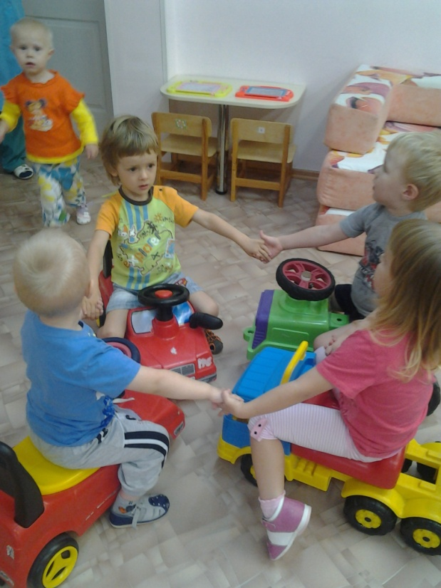
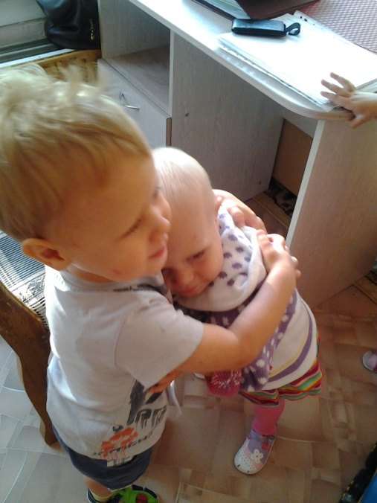
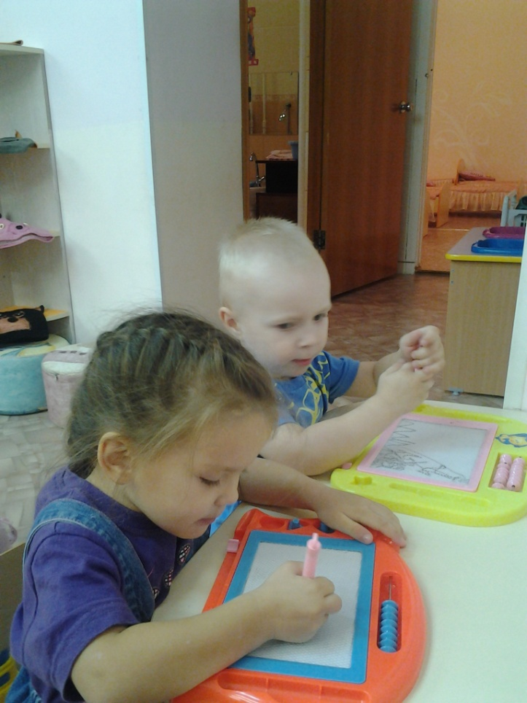
Дружба – это тёплый ветер,
Дружба – это светлый мир,
Дружба – солнце на рассвете,
Для души весёлый пир.

Slide 2
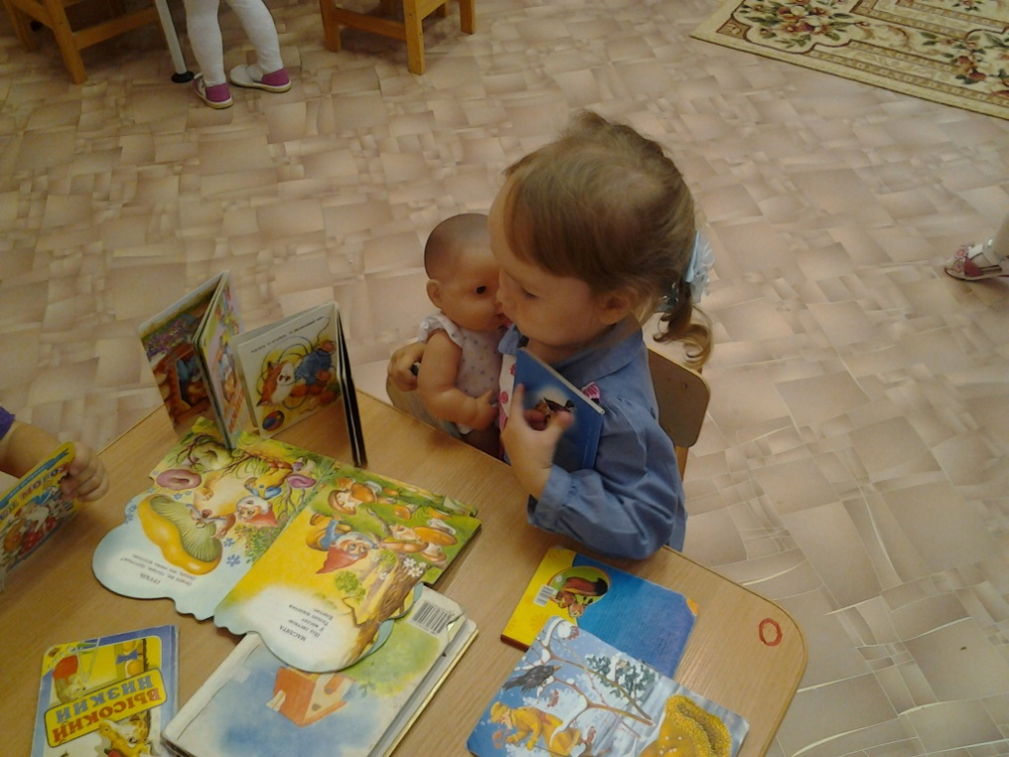
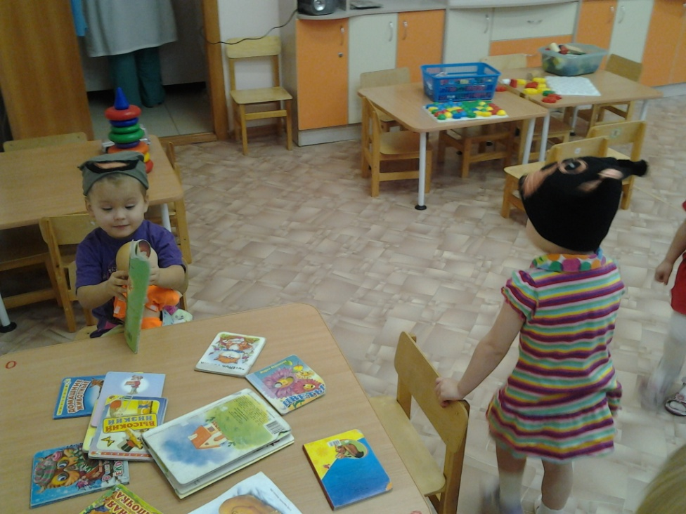
Мы про кошечку читали,
Про пожар и про беду,
А потом переглянулись
И придумали игру.

Slide 3
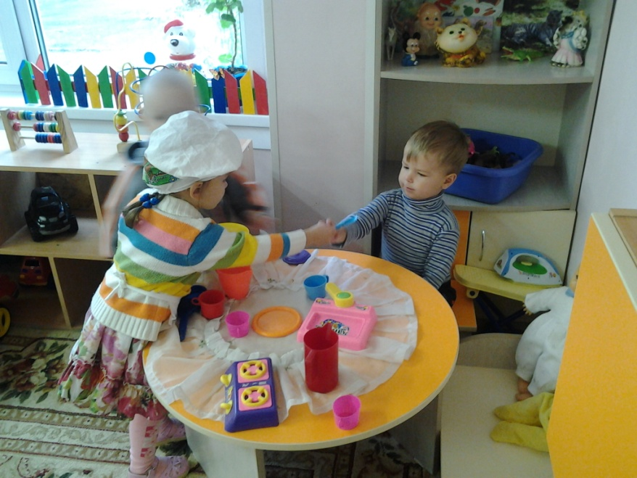
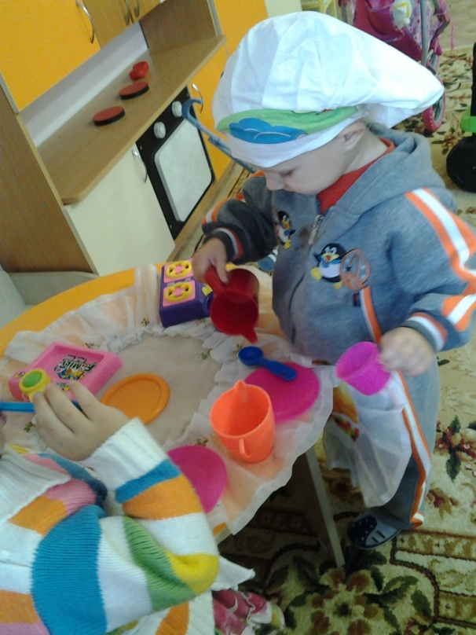
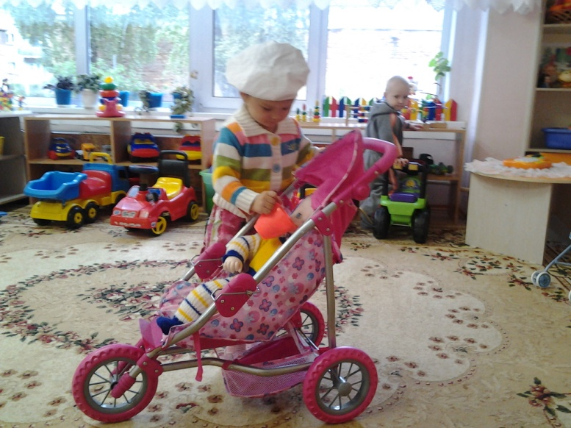
А у нас сегодня в группе
Будет нова игра:
Все девчонки – поварихи,
А мальчишки – повара.

